Slide 1

قسم السنة الثالثة هندسة كهربائية
الجمهورية الجزائية الديموقراطية الشعبية
ثانوية العقيد لطفي
الوحدة التعليمة : وظيفة التحكم
الوضعية التعلمية : دليل دراسة أنماط التشغيل والتوقيف
GEMMA
انجاز من طرف الأستاذ: بلمادي محمد
2019/2018

Slide 2
-I اشكال: بعدما تعرفنا في الدروس الماضية عن كيفية انشاء مخطط لفهم النظام الالي بصفة عامة (التحليل الوظيفي التنازلي) وأيضا عن انشاء متمن لتوضيح عمل كل اشغولة من نظام الي، يطرح اشكال أخر يتمثل في كيفية تسيير أنماط تشغيل النظام الالي وتوقيفه بمعنى اخر متي يسمح للنظام بالتشغيل بصفة عادية او بصفة خاصة وفي أي حالة يتم توقيفه وكيف يتم ذالك وماهي الإجراءات الازمة المتخذة؟
الحل: يمكن حل هذا الاشكال بإنشاء مخطط يدرس جميع حالات التشغيل والتوقيف يتم تطبيقه عمليا على النظام الالي، يسمى هذا المخطط بدليل دراسة أنماط التشغيل والتوقيف (جيما) GEMMA

Slide 3
-II تعريف دليل دراسة أنماط التشغيل و التوقيف: هو أداة منهجية تسمح بالتعرف على مختلف حالات التشغيل و التوقيف للنظام الآلي, عبارة عن سند بياني يتكون من مجموعة من المستطيلات التي تملأ تدريجيا و تربط فيما بينها خلال تحليل النظام الآلي حسب المرحلتين الآتيتين:
إحصاء مختلف الأنماط المتوقعة لتشغيل وتوقيف النظام الآلي.
تحديد شروط الانتقال والتطور بين هذه الأنماط المختلفة.
لاحظ وثيقة الجيما المرفقة واذكر الأنماط المجودة عليها.
أنماط التشغيل F((fonctionnement
أنماط التوقيف A((arrêt
أنماط الخلل D ((défaillance

Slide 4
أنماط التوقيف A
أنماط التشغيل F
تتموضع الأنماط على وثيقة الجيما بهذا الشكل
أنماط الخلل D
العائلة F (أنماط التشغيل) : هذه العائلة تضم كل الحالات الضرورية المناسبة لتشغيل الآلات للحصول على الإنتاج.
العائلة A (أنماط التوقيف): هذه العائلة تضم كل الحالات الممكنة التي تؤدي إلى توقف النظام الآلي نتيجة أسباب خارجية مثل التوقف المطلوب أو التوقف عند نهاية العمل....الخ.
العائلة D (أنماط الخلل): هذه العائلة تضم كل الحالات المتوقعة و المتعلقة بظهور خلل أو عطب في النظام الآلي و الإجراءات الازم إتخادها نتيجة ظهور أي نوع من الخلل.

Slide 5
ماذا تمثل الأسهم المجودة على وثيقة الجيما ؟
تمثل الأسهم الحالات الممكنة للانتقال من وضعية الى أخرى وتم كتابة عليها شرط او شروط الإنتقال
-III حالات التشغيل و التوقيف : 1.3 أنماط التشغيل:
- F1 (الإنتاج العادي): تناسب هذه الحالة التشغيل العادي لمتمن الإنتاج العادي.
- F2 (التشغيل التحضيري): تستعمل هذه الحالة في الأنظمة الآلية التي تتطلب تحضير أولي للإنتاج العادي.
- F3 (التشغيل الإختتامي): هذه الحالة ضرورية لبعض الآلات التي تتطلب بعض الأعمال التكميلية عند نهاية التشغيل ( تنظيف,تفريغ....إلخ).
- F4 (التشغيل للظبط بدون الترتيب): تسمح هذه الحالة بالتحقيق في تشغيل النظام بدون إحترام ترتيب الدورة.
- F5 (التشغيل للظبط بالترتيب): تسمح هذه الحالة بالتحقيق في التشغيل وفق النمط المطلوب من طرف العامل من مرحلة إلى مرحلة موالية.
- F6 (التشغيل الإختباري): تسمح هذه الحالة بإختبار, مراقبة و معايرة بعض الآلات التي تتطلب ضبط دوري .

Slide 6
2.3 أنماط التوقيف:
- A1 (التوقف في المرحلة الإبتدائية): هي حالة الراحة للنظام الآلي تمثل بمستطيلين .
- A2 (طلب التوقف في نهاية الدورة): عند طلب التوقيف, النظام يستمر في الإنتاج حتى توقفه في نهاية الدورة .
- A3 (طلب التوقف في مرحلة معينة): النظام يستمر في الإنتاج حتى توقفه في مرحلة غير المرحلة الإبتدائية .
- A4 (التوقف المتحصل عليه ): النظام يتوقف في مرحلة غير المرحلة الإبتدائية.
- A5 (التحضير لإعادة التشغيل بعد الخلل): في هذه الحالة نقوم بكل العمليات الضرورية لانطلاقة جديدة للتشغيل بعد ظهور الخلل.
- A6 (وضع الجزء العملي في الحالة الإبتدائية): في هذه الحالة يمكن إرجاع الجزء المنفذ يدويا أو آليا إلى الوضعية الإبتدائية.
- A7 (وضع الجزء العملي في حالة معينة): في هذه الحالة يمكن وضع الجزء المنفذ في وضعية غير الوضعية الإبتدائية لإنطلاقة جديدة.

Slide 7
3.3أنماط الخلل:
-D1 (التوقف الإستعجالي): في هذه الحالة تؤخذ كل الإجراءات الضرورية لتوقيف النظام (قطع التغذية,توقيف كل المنفذات ....الخ) بدون محاولة الكشف أو تصليح العطب.
- D2 (معالجة الخلل): بعد الكشف عن الخلل يمكن معالجته.
-D3 (الإنتاج رغم ذلك): في هذه الحالة يستمر الإنتاج رغم وجود الخلل بمساعدة خارجية (اليد العاملة مثلا).

Slide 8
نظام الي لصنع الشكولاطة
مثال تطبيقي رقم 01
دفتر الشروط انماط التشغيل و التوقف
التوقيف في نهاية الدورة يكون بالضغط على الزر AT
في حالة حدوث خلل أو الضغط على Au يتم قطع التغذية و توقيف المحركين M1 و M2
بعد معالجة الخلل RT و الضغط على زر إعادة التسليح Rea و إبطال التوقف الإستعجالي Au ، يتم تحضير النظام من أجل بداية التشغيل
بعد نهاية العمل بالضغط على الزر S يتم تفريغ و غسل خزان الحليب و القوالب خلال مدة قدرها mm30
بالضغط على init توضع المنفذات في حالتها الإبتدائية
إملء دلیل أنماط التشغیل والتوقف وفقا لدفتر الشروط ؟

Slide 9
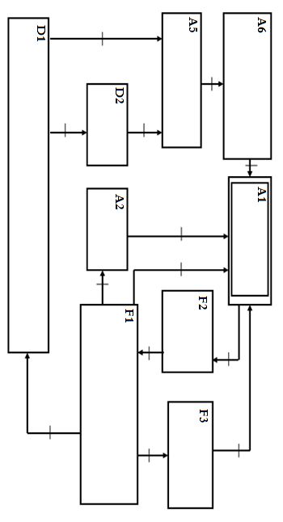

Slide 10
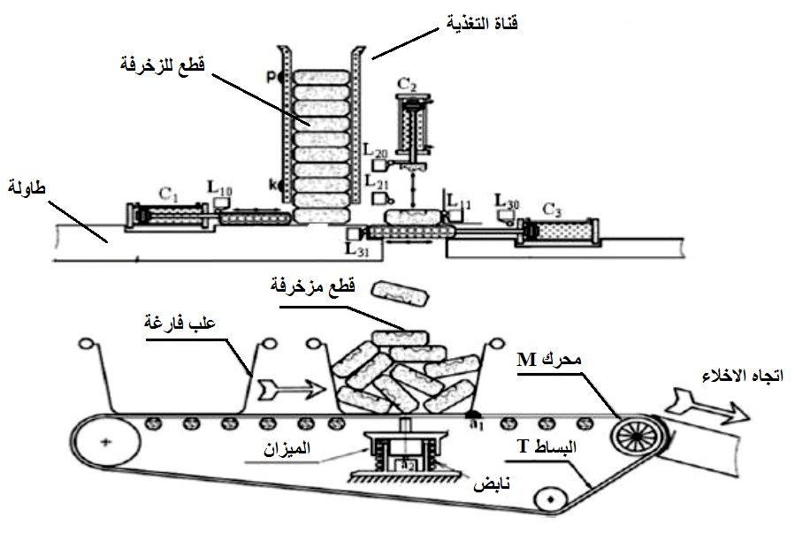
مثال تطبيقي رقم 02 : نظام تشكيل زخرفة على القطع

Slide 11
أنماط التشغيل والتوقيف:
بعد اختيار النمط (auto او cy/cy) والضغط على زر التشغيل dcy هناك حالتين :
في حالة قناة غير مملوءة : تبدأ عملية التشغيل التحضيري بملء القناة بالقطع المعدنية لتنطلق بعدها دورة الإنتاج العادي.
في حالة قناة مملوءة : تنطلق دورة الإنتاج العادي مباشرة.
لتوقيف في اخر الدورة FC (fin de cycle) نضغط على الزر Arrêt.
لتتحقق من التشغيل الجيد للمنفذات بدون ترتيب نضغط على الزر manu.
في حالة حدوث خلل في المحركات او عند الضغط على زر التوقيف الاستعجالي AU يتم قطع التغذية يدويا عن المنفذات.
بعد معالجة الخلل والضغط على زر إعادة التسليح Rea وابطال التوقيف الاستعجالي AU يحضر النظام من اجل بداية التشغيل وذالك بإخلاء مركز الزخرفة ومركز التعبئة من العلب يدويا من طرف العامل.
بالضغط على init يتم وضع جميع المنفذات في الحالة الابتدائية.
بعد توفير الشروط الابتدائية CI (les condition initial) يصبح النظام في الحالة الابتدائية (مهيأ للإنتاج).

Slide 12
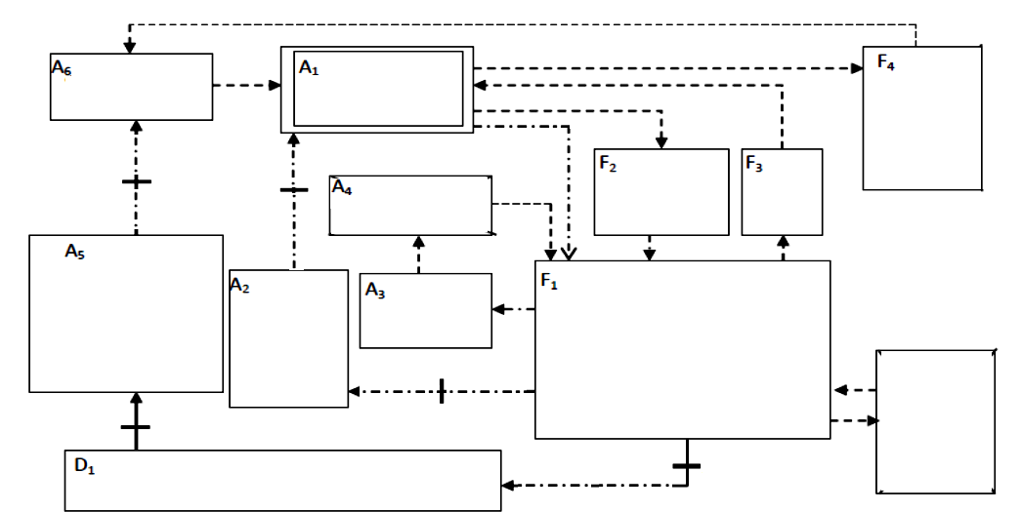

Slide 13
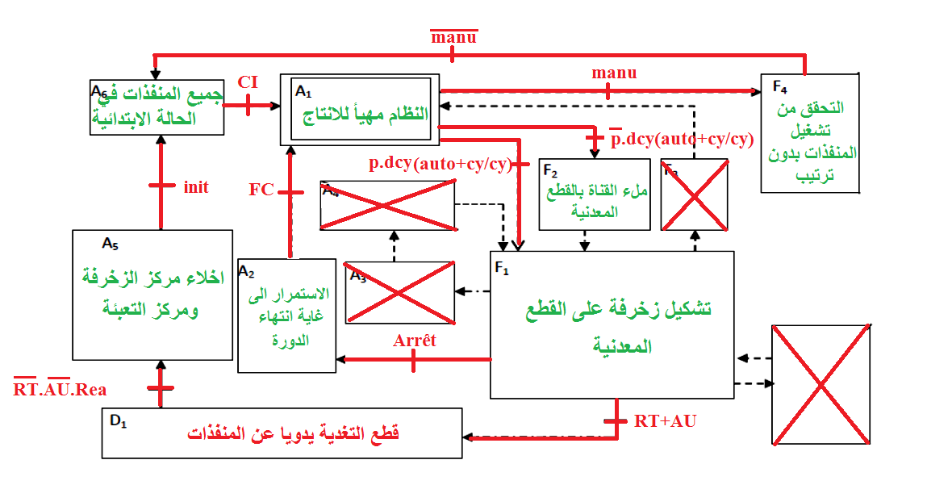

Slide 14
شكرا لإنتباهكم
انتهى

